Slide 1
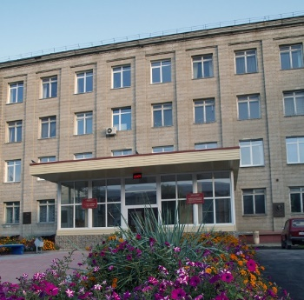
«Триггерные эффекты в геосистемах»
4-7 июня 2019
г. Москва
Геоэлектрические модели разломных зон Горного Алтая
Неведрова Н.Н., Бабушкин С.М.*,
Шапаренко И.О., Санчаа А.М.,
Шалагинов А.Е.
NevedrovaNN@ipgg.sbras.ru
Институт нефтегазовой геологии и геофизики им. А.А. Трофимука СО РАН,
Лаборатория электромагнитных полей
*Сейсмологический филиал
«Единая геофизическая служба» РАН
г. Новосибирск

Slide 2
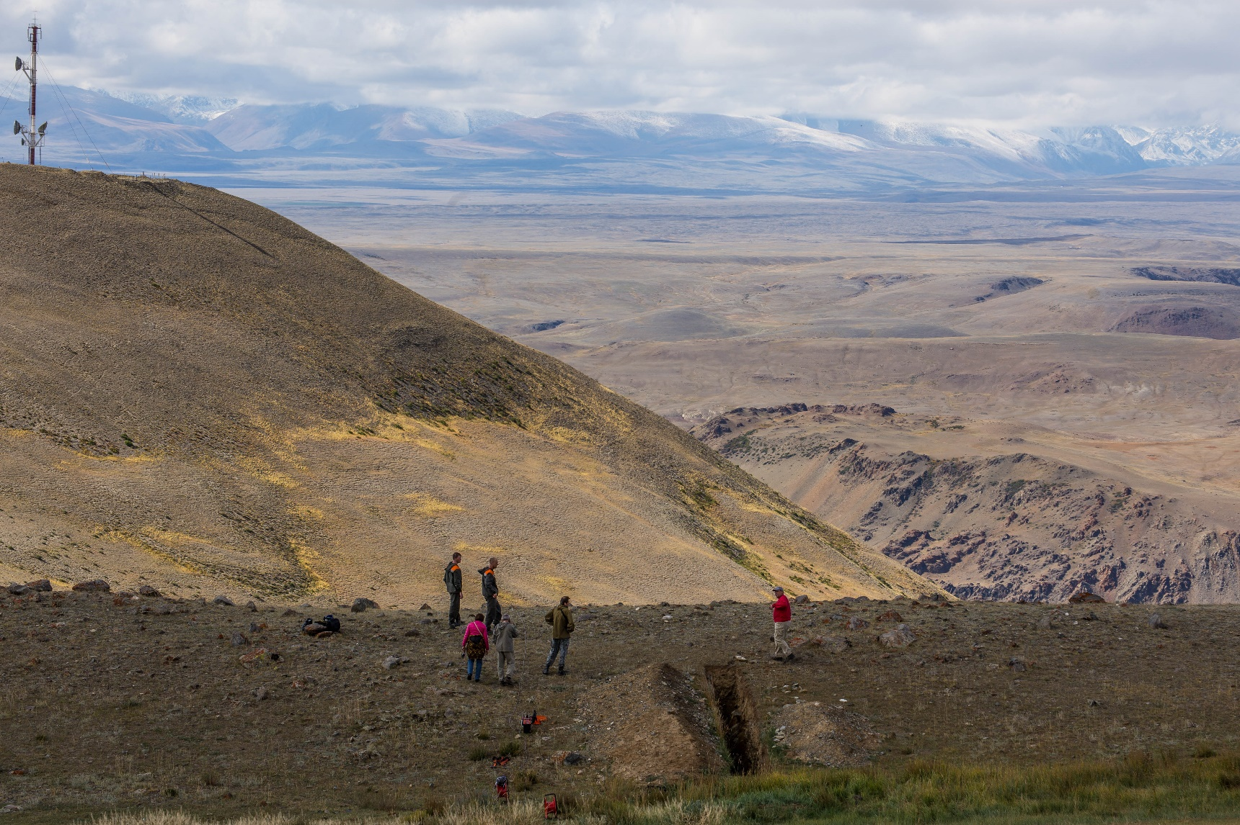
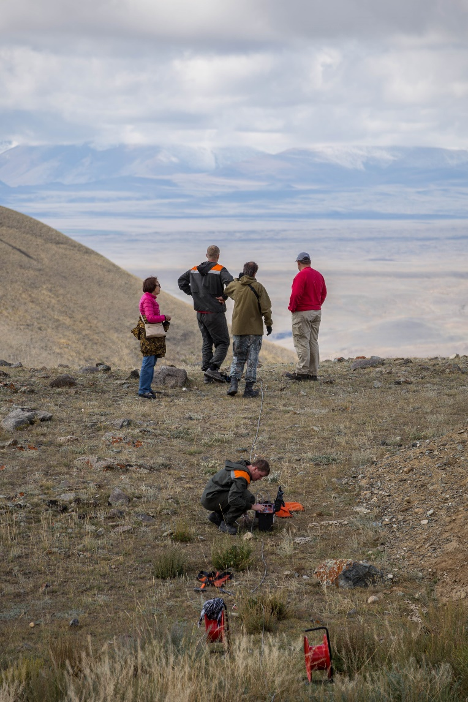
Алтае-Саянская горная система. Горный Алтай
Полевые данные получены отрядом электромагнитного мониторинга Лаборатории электромагнитных полей ИНГГ СО РАН на территории Горного Алтая с использованием комплекса электромагнитных методов с контролируемыми источниками.

Slide 3
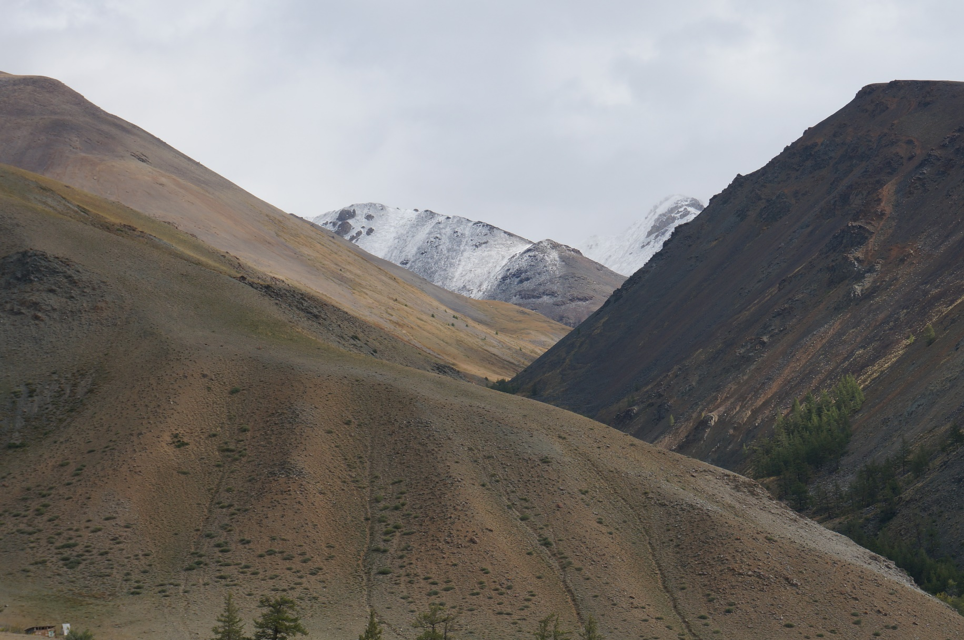
Алтае-Саянская
горная система.
Горный Алтай
В ходе полевых работ были
привлечены методы постоянного
и переменного тока
с использованием как глубинных
методов:
1.электромагнитное зондирование
становлением поля
в нескольких модификациях
с гальваническими и индуктивными
установками;
2. вертикальные электрические
зондирования; так и малоглубинных. В последние годы широко используется электротомография с разными установками и современной аппаратурой «Скала-48» (ИНГГ СОРАН)

Slide 4
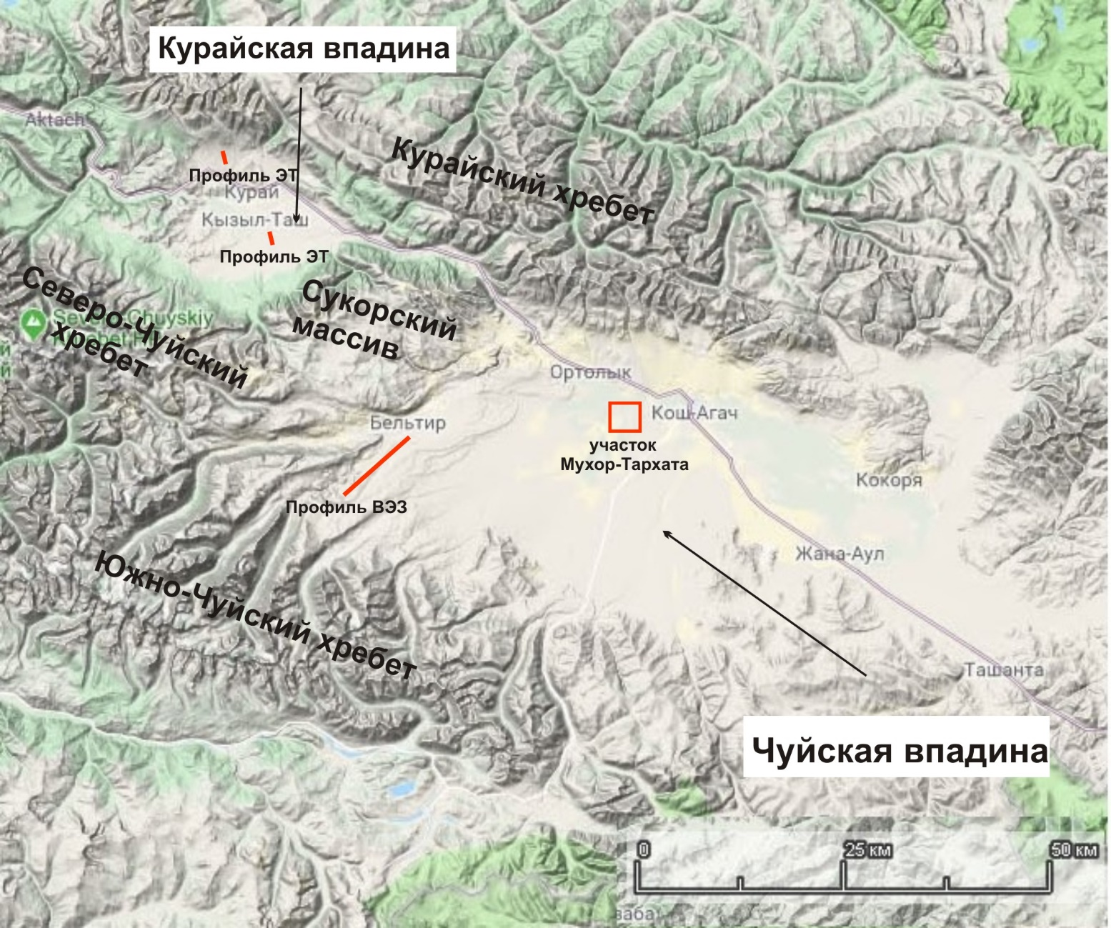
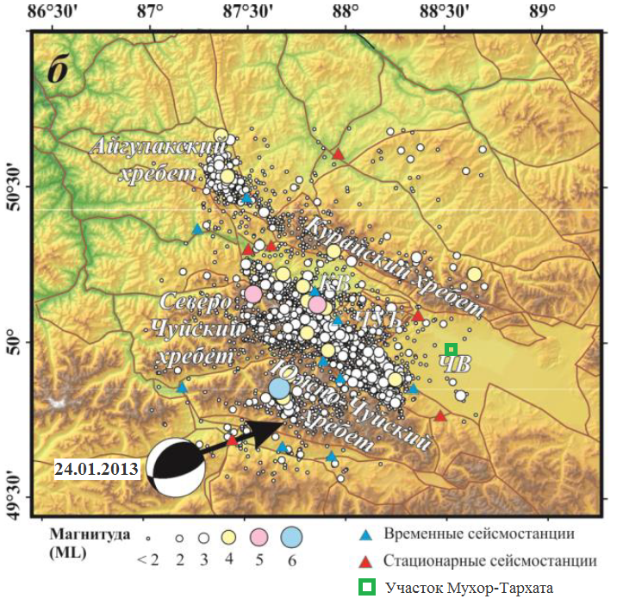
Основные участки
исследования
расположены
на территории
крупных депрессий
Горного Алтая
Горный Алтай
Эпицентральная зона Чуйского землетрясения
(по данным Сибирского филиала Единой
Геофизической службы РАН)

Slide 5
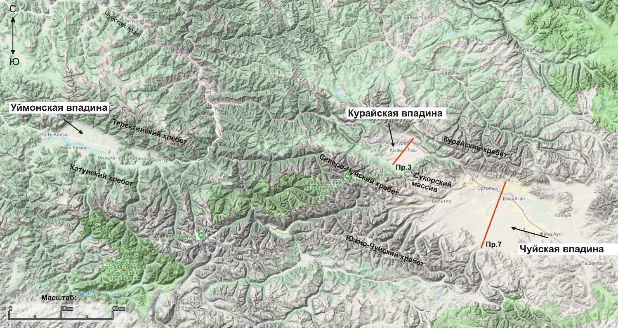
Исследования в Уймонской впадине
выполнялись в течении 3-х лет

Slide 6
Эпицентральная зона. Западная часть Чуйской впадины (долина р.Чаган)
Первичные и
вторичные
сейсмогенные
деформации
Чуйского
землетрясения 2003г
Один из сейсморвов
Типичный грифон
(Неведрова и др.. Выявление разломных структур и их геоэлектрических характеристик по данным метода сопротивлений в эпицентральной зоне Чуйского землетрясения 2003 г. (Горный Алтай) // Геология и геофизика. – 2017. - т. 58. - № 1. – С. 146-156.
Вулкан, сложенный
алеврито-песчаным материалом.

Slide 7

Выявление разломных нарушений
1. Западная часть Чуйской впадины (долина р. Чаган, Мухор-Тархата)
2. Курайская впадина; 3. Уймонская впадина
Для выявления разломных нарушений,
перекрытые рыхлыми осадками, привлекается
ледующий комплекс электромагнитных методов:
зондирование становлением поля (ЗС),
вертикальное электрическое зондирование (ВЭЗ),
электротомография (ЭТ)
Методика измерений
В зависимости от мощности осадочной толщи
используются два метода разной глубинности:
ЗС и электротомография
или ВЭЗ, электротомография
Вначале разлом выделяется по данным глубинных методов ВЭЗ, ЗС,
Для подтверждения продолжения разлома, выделенного на первом этапе в верхнюю часть разреза, а также определения его детальных характеристик привлекают ЭТ

Slide 8
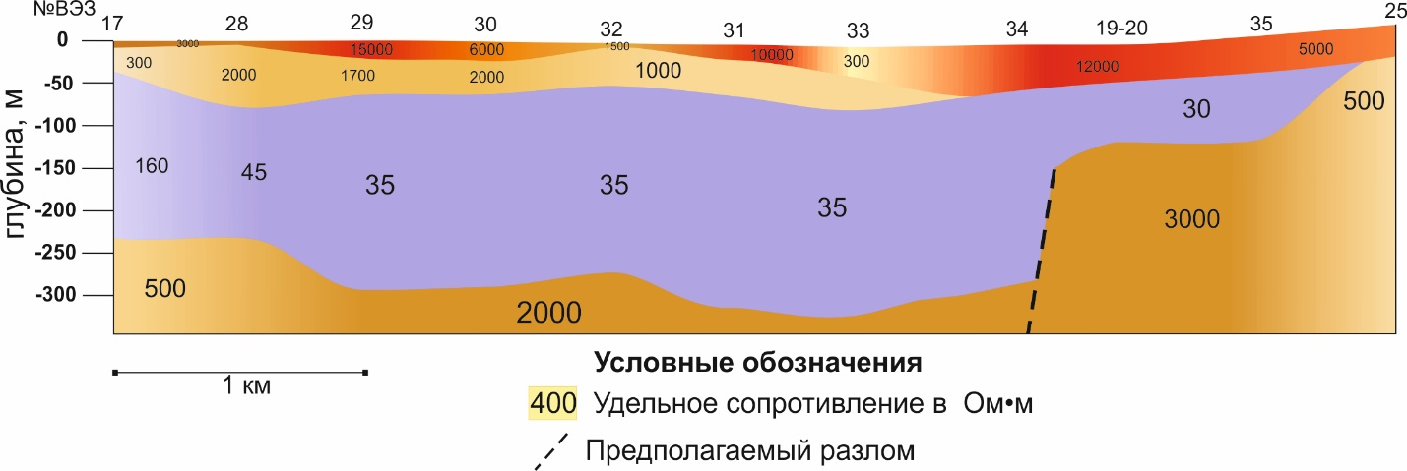
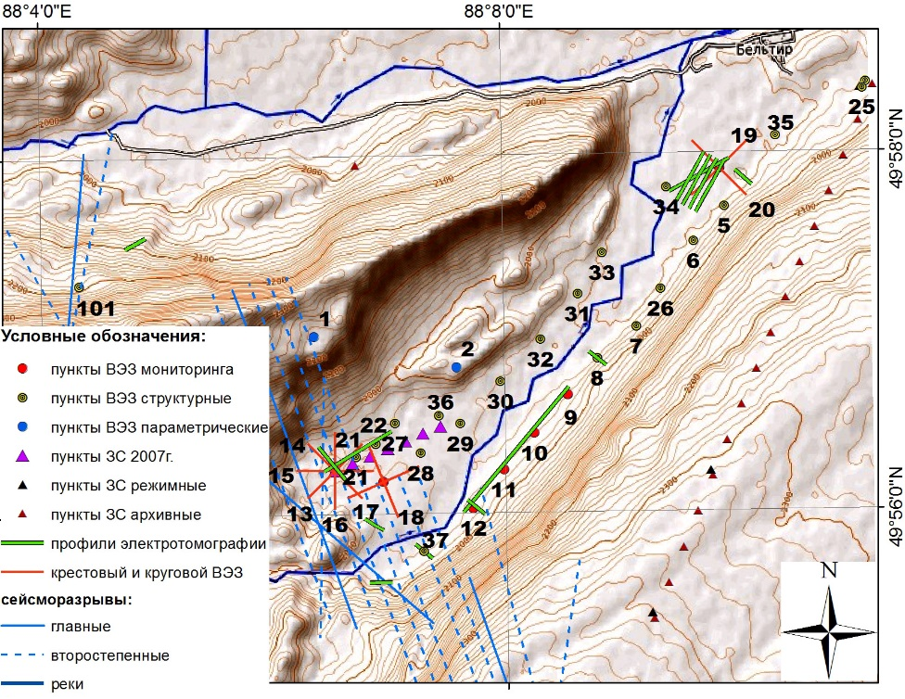
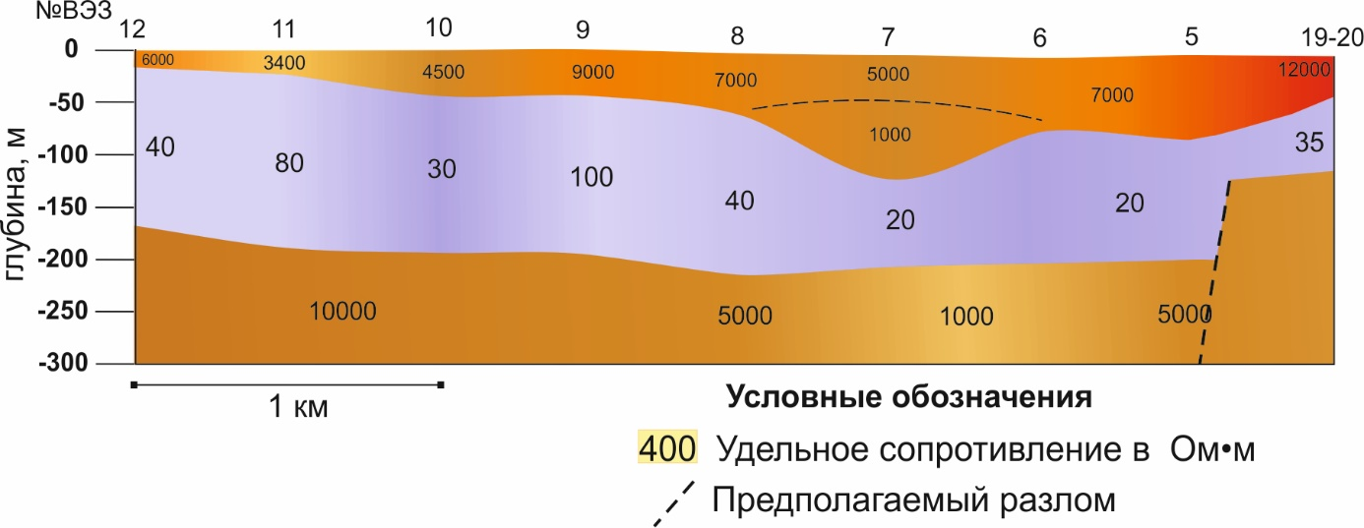
Схема измерений в долине р. Чаган Чуйской впадины
Проф. 2
Проф. 1
Проф. 1

Slide 9
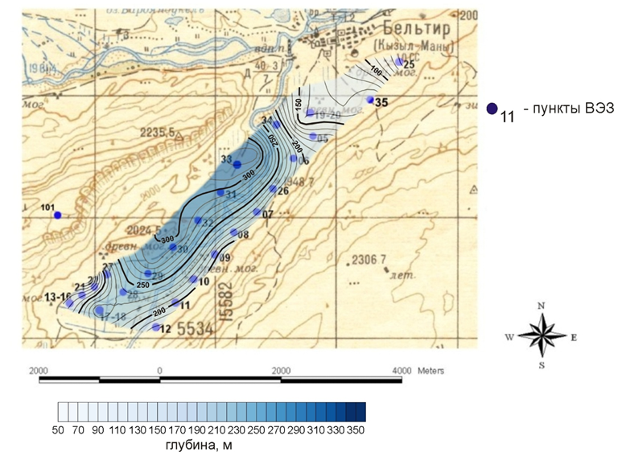
Рельеф поверхности фундамента участка в долине р. Чаган Чуйской впадины
Предполагаемый разлом

Slide 10
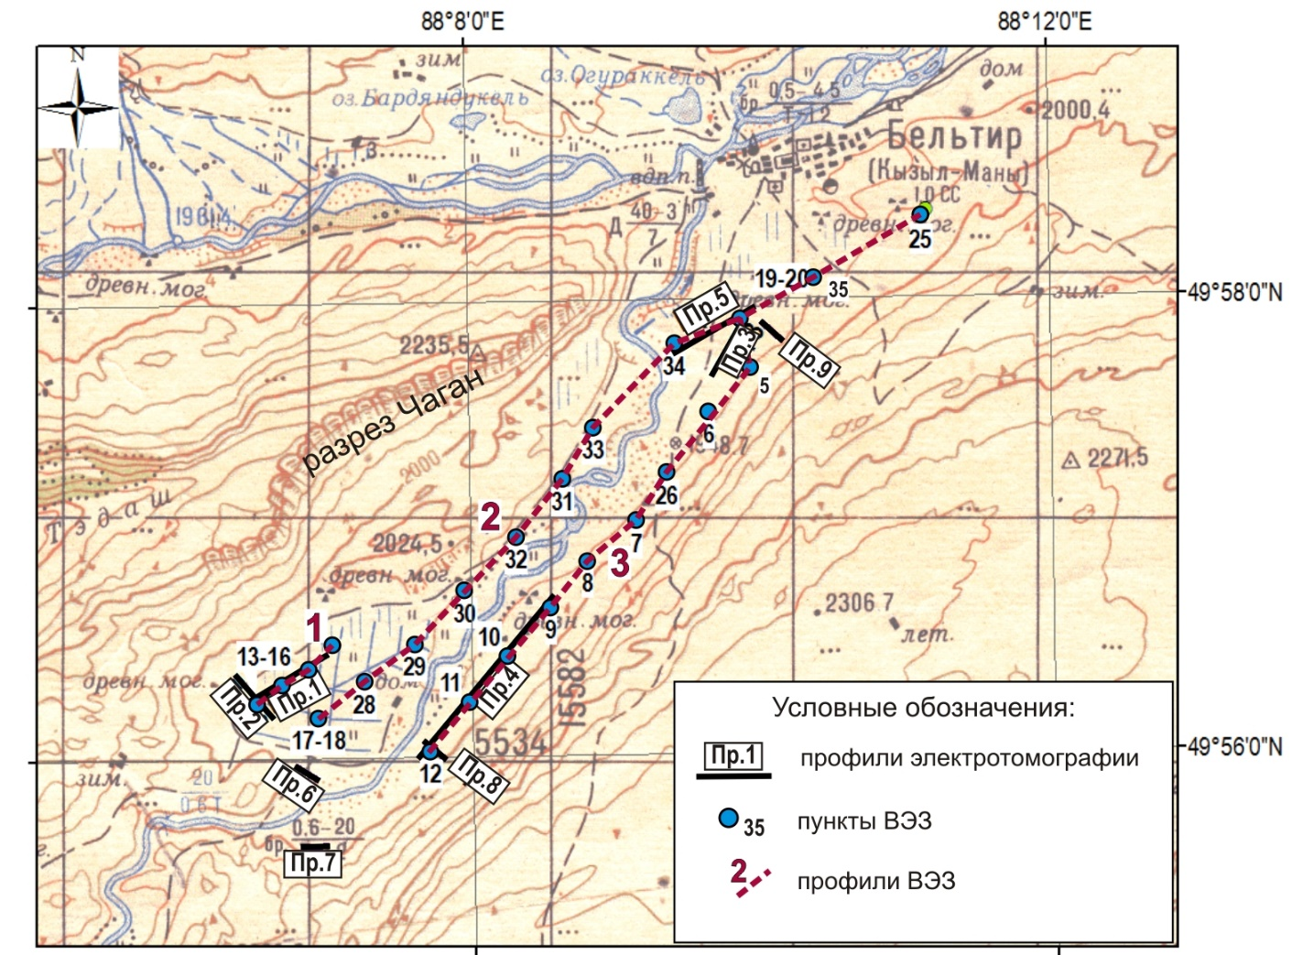
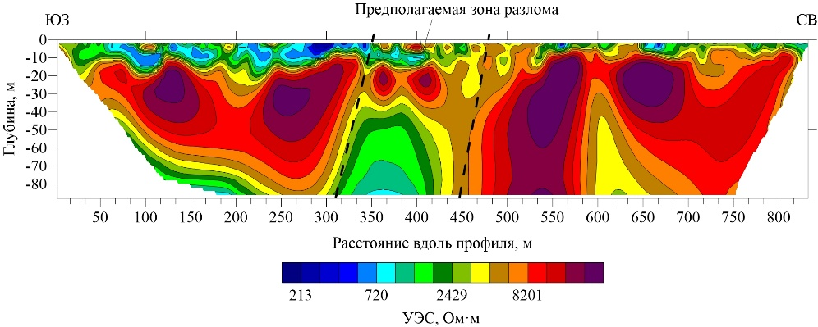
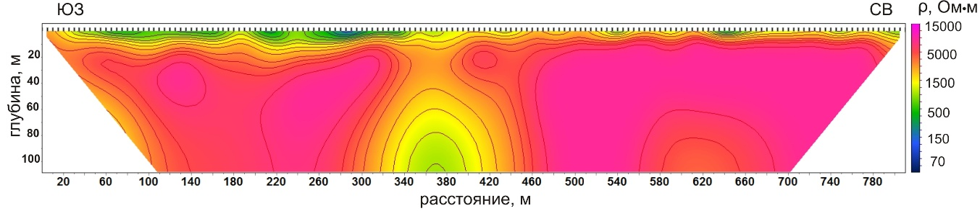
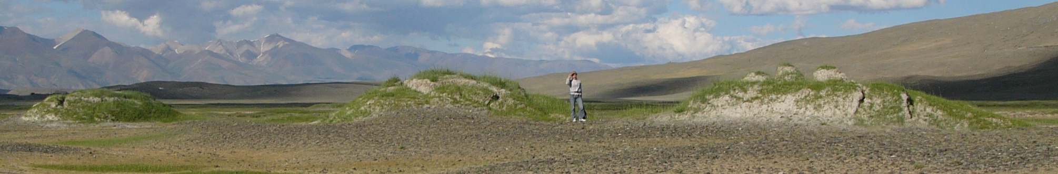
Разрез по данным электротомографии по профилю 3
Разрез по данным электротомографии по профилю 5
Фотография Деева Е.В.

Slide 11
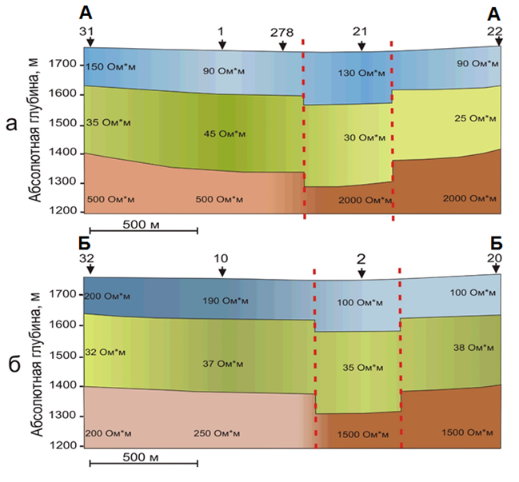
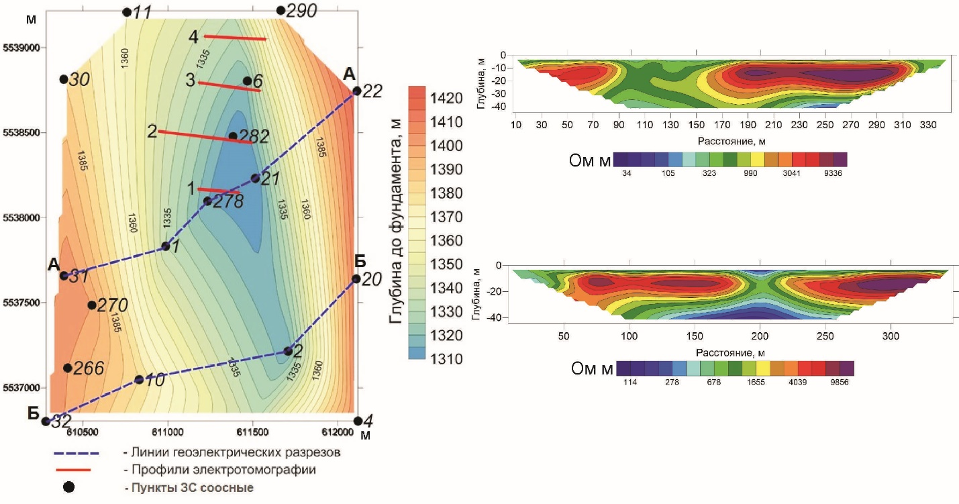

Участок Мухор-Тархата, Чуйская впадина
Разрезы по данным ЗС
Верхняя часть разреза
по данным ЭТ
Глубины до фундамента
по данным ЗС

Slide 12
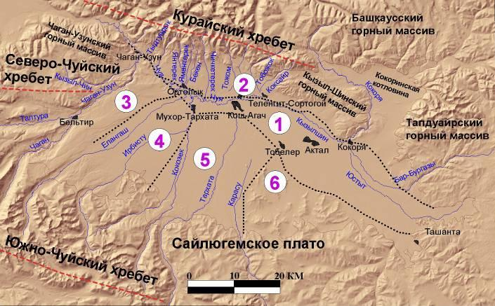
Геоморфологические сегменты Чуйской впадины [И.Д. Зольников, 2010]
На основе анализа цифровой модели рельефа по данным радарной съемки (SRTM) космоснимков LANDSAT
д. г.-м.н Зольников И.Д. разделяет территорию
Чуйской впадины
на несколько крупных геоморфологических сегментов.
Граница между сегментами 4 и 5 проходит непосредственно через участок Мухор-Тархата, что свидетельствует о наличии разломной структуры.

Slide 13
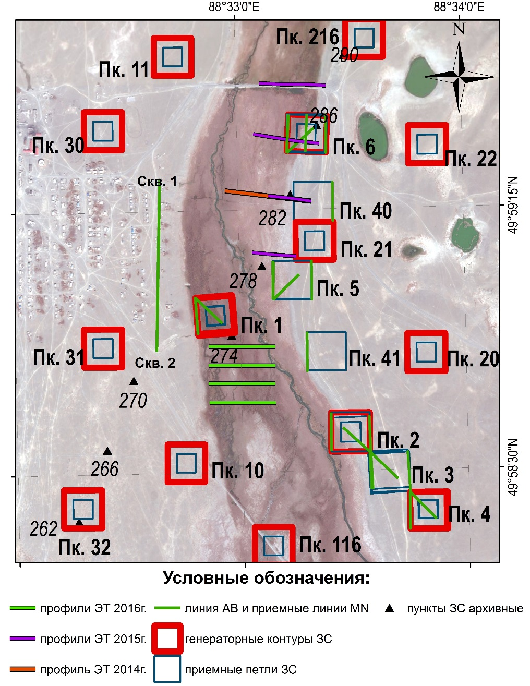
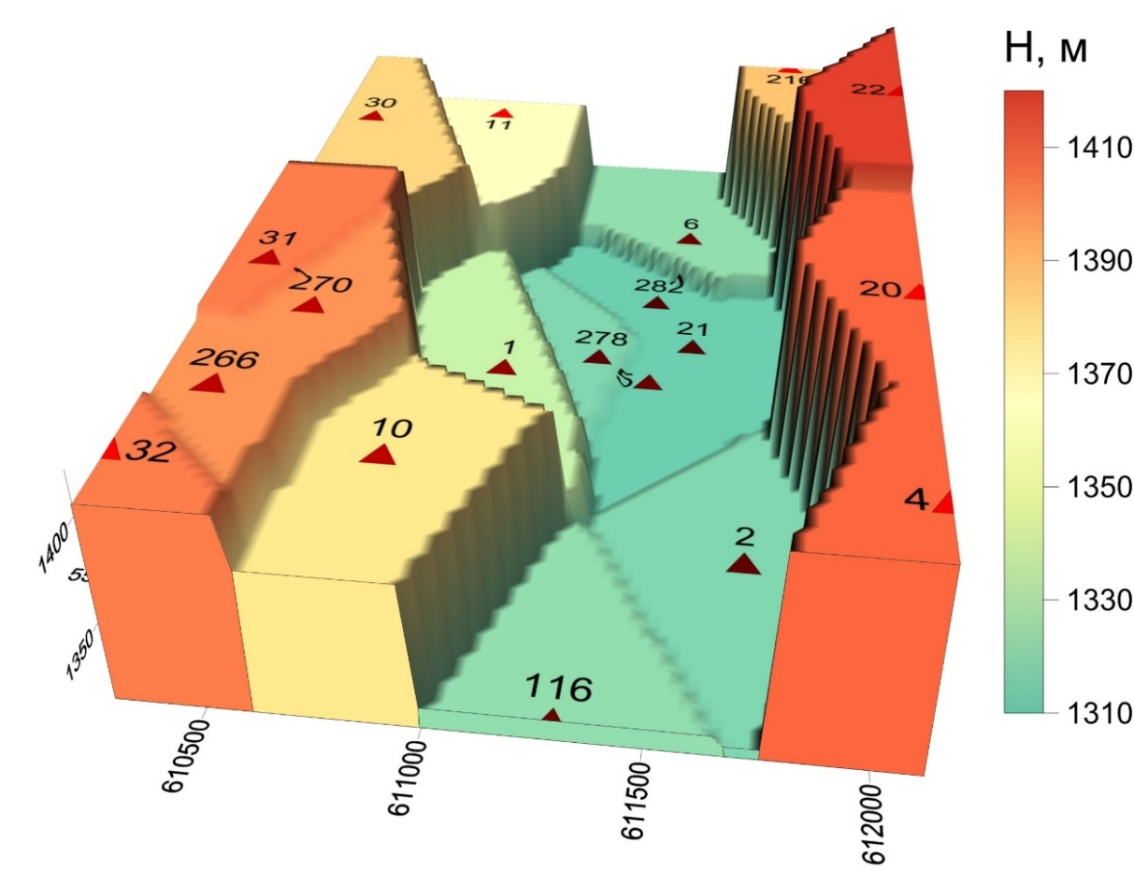
Трехмерная модель кровли фундамента участка Мухор-Тархата, Чуйская впадина
Схема измерений методами ЗС,
электротомографии
Блоковая 3D модель кровли фундамента

Slide 14
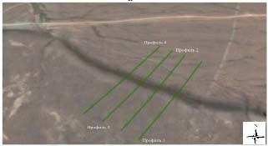
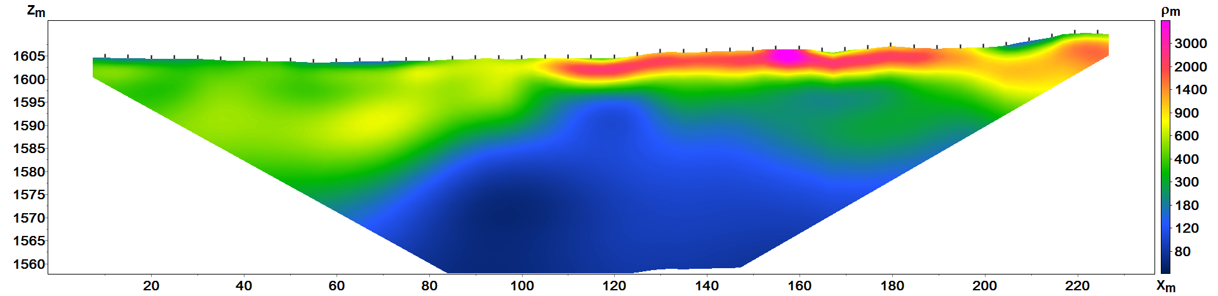
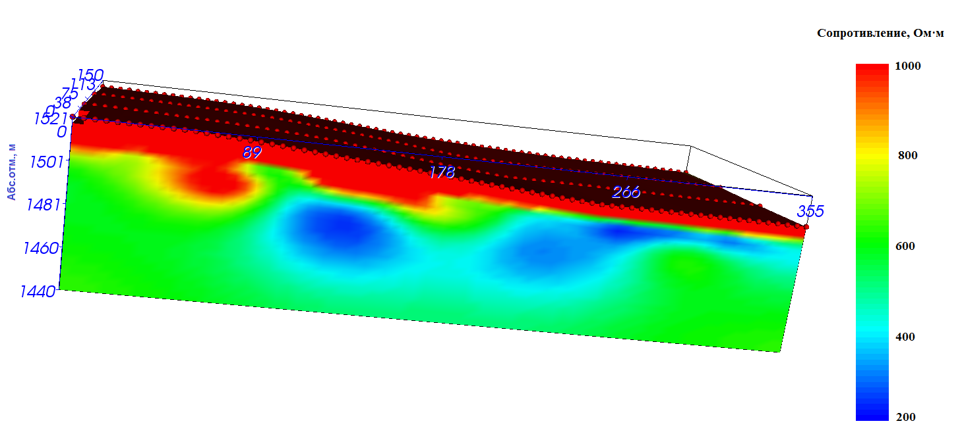
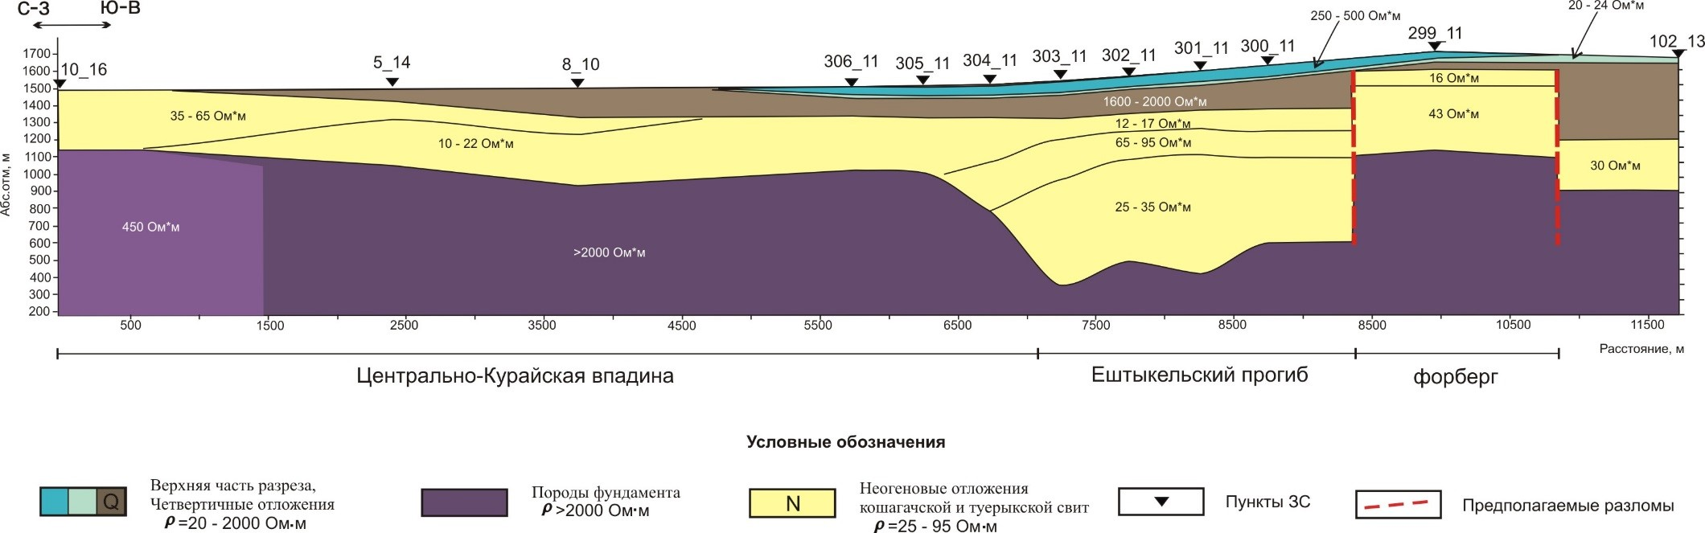
Курайская впадина.
Вертикальные и горизонтальные срезы 3D модели
Разлом в западной части впадины на границе с северным горным обрамлением (Курайский хребет).
3D модель разломной зоны в центральной части
Курайской впадины

Slide 15
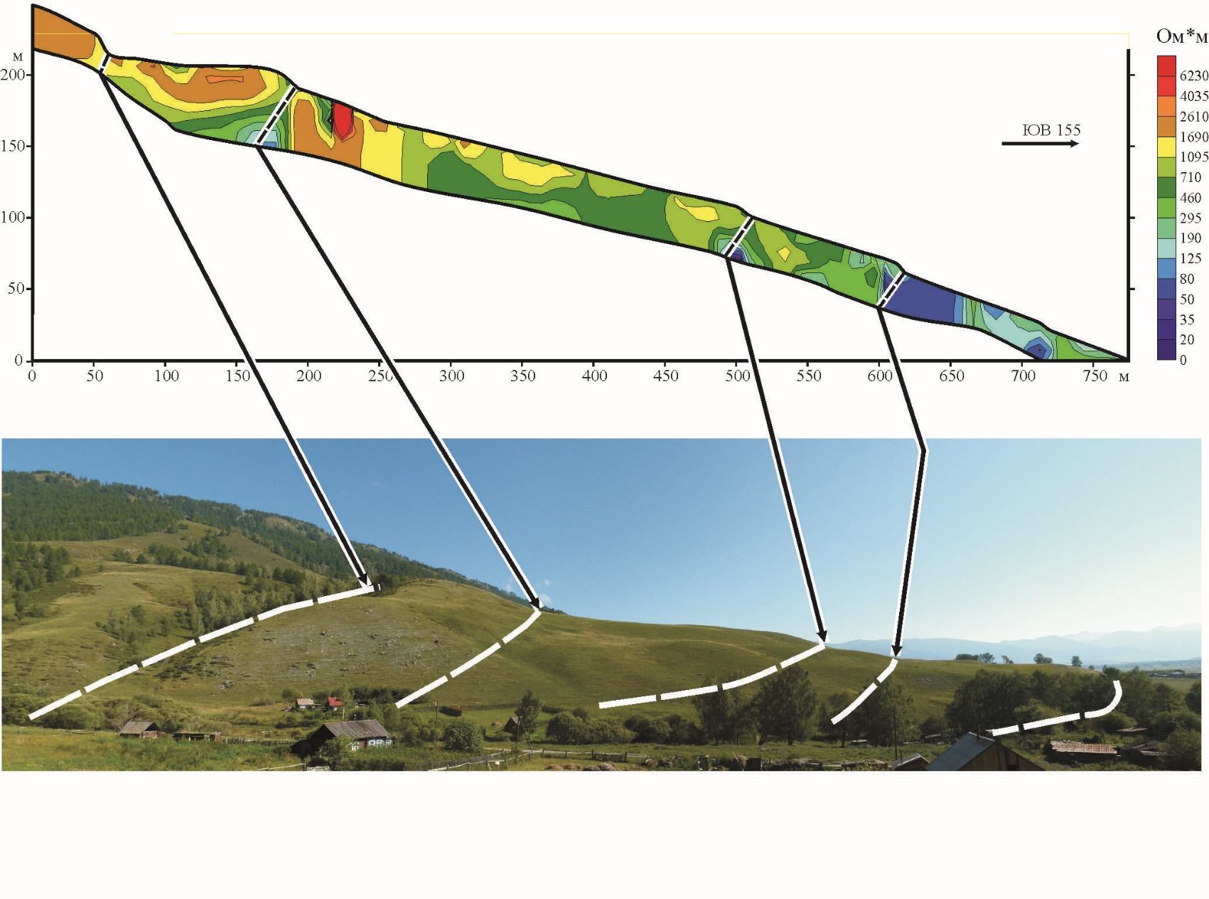
Уймонская впадина.
Разломы на границе впадины с северо-западным горным обрамлением (Теректинский хребет). Геологическая интерпретация к.г.-м.н Деева Е.В.

Slide 16
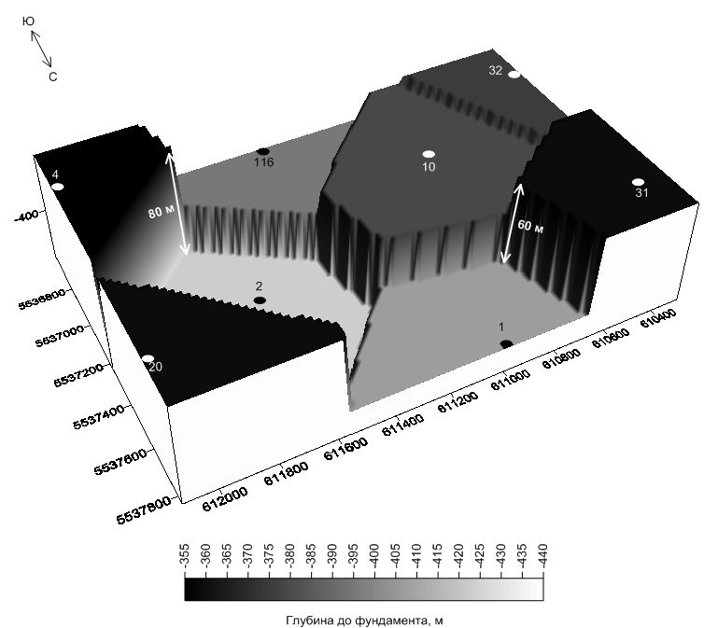
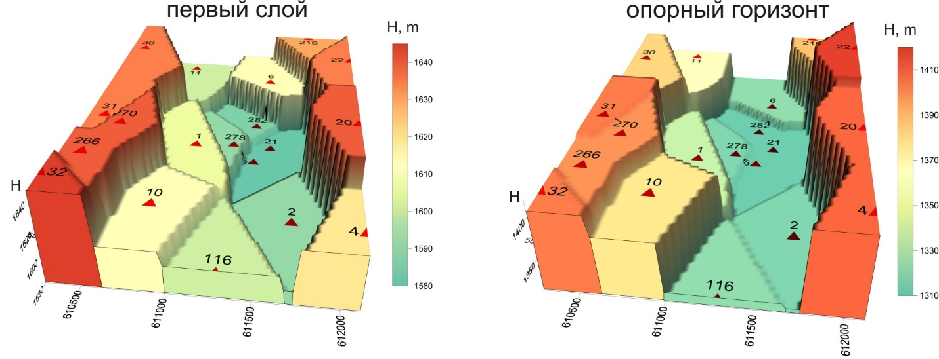
Численное моделирование сложно-построенных участков
с присутствием разломных зон
Используются трехмерные программы для методов постоянного и переменного тока
Для уточнения и обоснования глубинных геоэлектрических моделей с присутствием разломов
по данным ЗС выполняется численное 3D моделирование с помощью программы ImpSound3D на базе векторного метода конечных элементов во временной области на тетраэдральных нестуктурированных сетках
(Штабель Н.В., ИНГГ СО РАН) .
Для моделирования был выбрана южная часть участка Мухор-Тархата.
Стартовая модель опорного горизонта

Slide 17
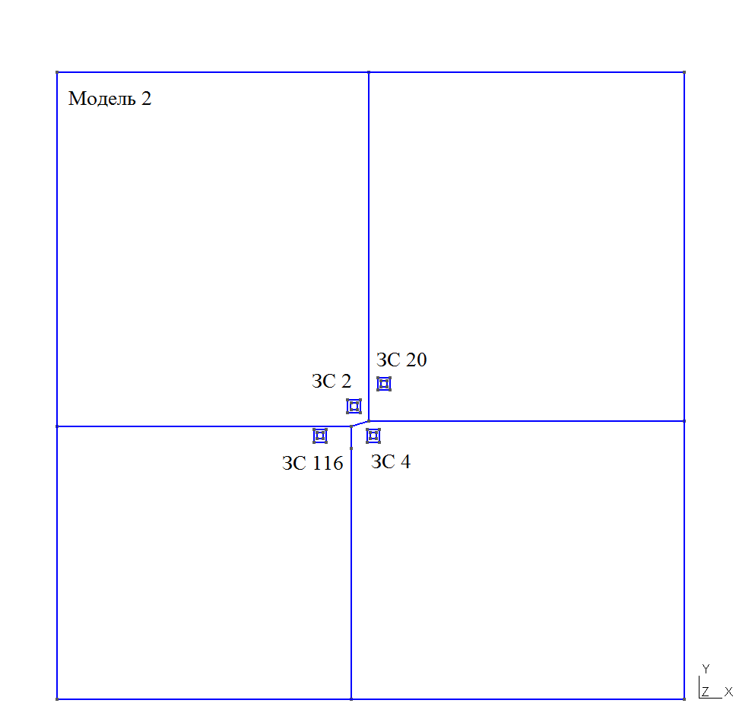
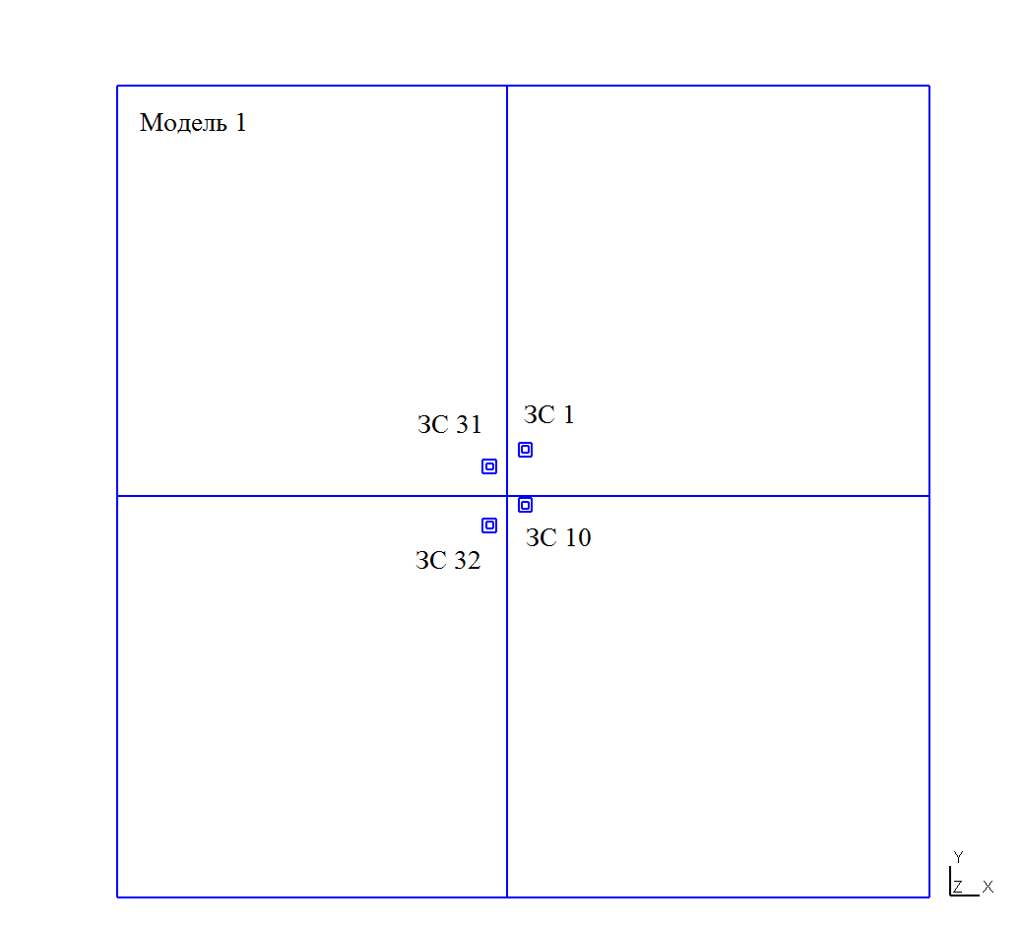
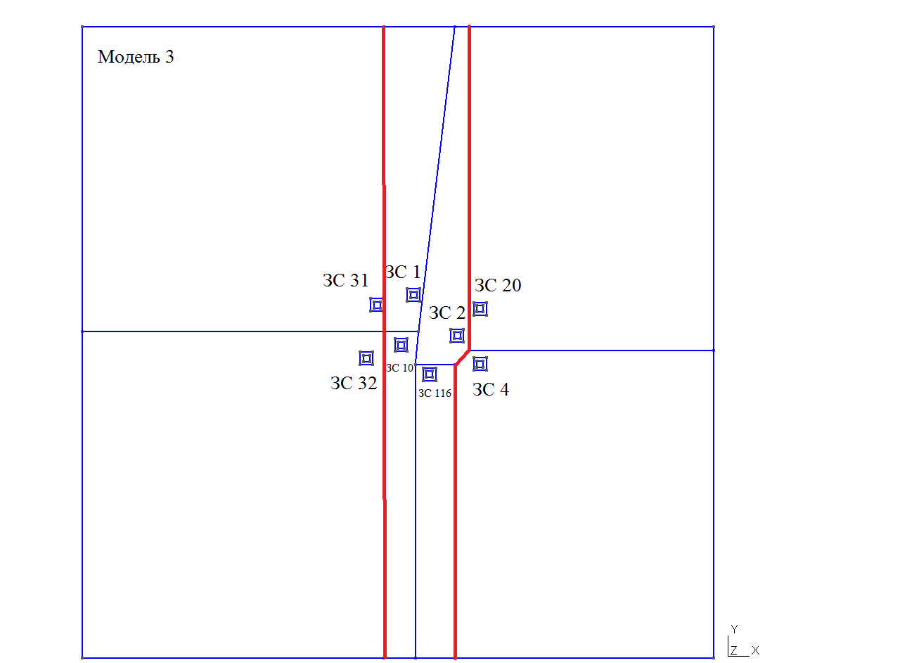
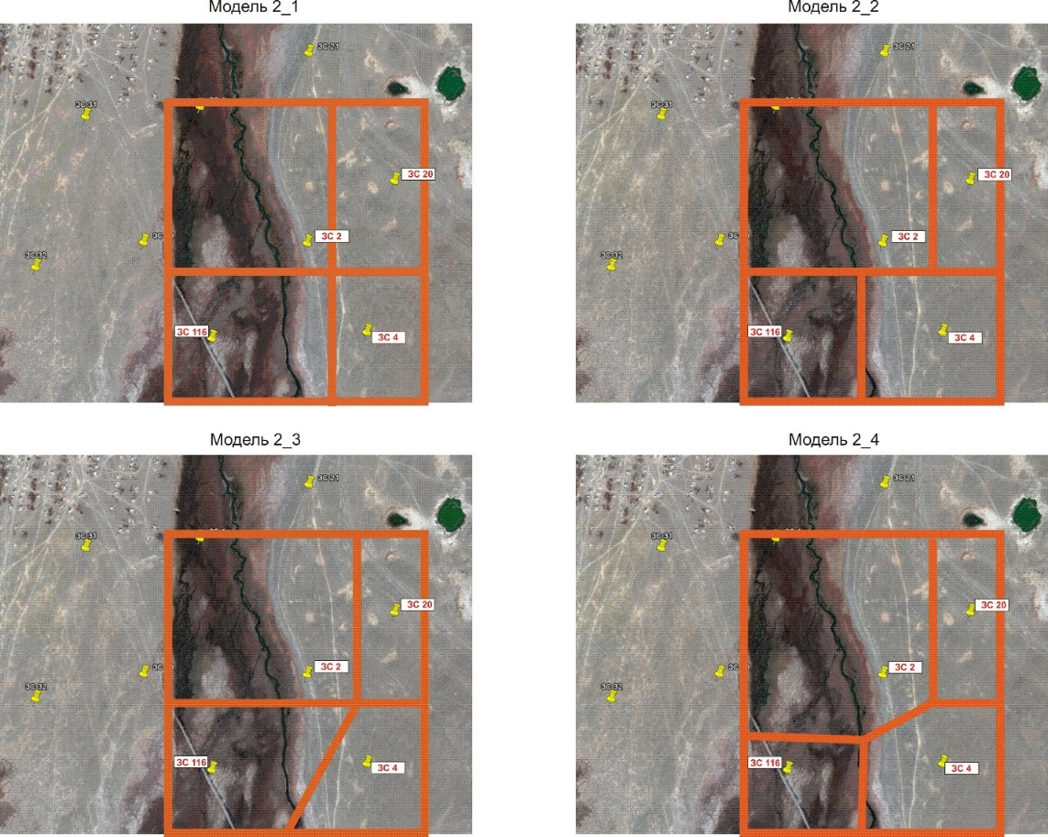
Конкретной задачей численного 3D моделирования являлась, оценка вертикальных сдвигов отдельных блоков, верификация границ разломной зоны.
Модель 2
Модель 1
Модель 3
Примеры разбиение области трехмерного моделирования на блоки

Slide 18
Лучшая модель выбиралась по невязке путем сопоставление с полевыми данными
ЗС 31
ЗС 4
Расчеты для Модели 3 неплохо согласуются
с полевыми данными, расхождение между кривыми не превышает 12 %.
Для сложной разломной структуры это хороший результат.
ЗС 2
Выводы
Выявлена более сложная конфигурация восточной границы разломной зоны.
Верифицирован размер сдвигов по межблоковым нарушениям.

Slide 19
2. Моделирование разломных структур в верхней части разреза по данным электротомографии. Наклонные границы.
Результат 2D инверсии полевых данных электротомографии (Чуйская впадина)
Разломные структуры проявляются по-разному. Можно ввести следующую классификацию разломов:
А) вертикальные и субвертикальные разломы; Б) наклонные разломы .
Моделирование проводилось с использованием 3D программы Суродиной И.В. (ИНГГ СОРАН) Программа разработана для задач вертикального электрического зондирования, электротомографии и сводится к моделированию распределения электрического потенциала точечного источника в произвольной трёхмерной среде. В программе максимально используются возможности графических процессоров, что существенно сокращает расчетное время
(«Модуль численного трёхмерного моделирования данных метода электротомографии на графических процессорах» Свидетельство о государственной регистрации программы для ЭВМ №2017660273 от 20.09.2017 г. Авторы Суродина И.В., Фаге А.Н.)

Slide 20
При моделировании (как и для полевых работ) наиболее востребована симметричная четырехэлектродная градиентная установка Шлюмберже (MN<<AB), имеющая преимущества в локальности исследования и для выполнении длинных профилей.
Модели были построены с учетом результатов, полученных по полевым данным ЭТ
Вертикальные границы определяется
как по данным прямого
моделирования, так и
по результатам инверсии.
Наклонные границы
между средами
с разным УЭС
определяются лучше
по результатам
инверсии данных.

Slide 21
Вертикальная проводящая вставка с УЭС 10 Ом·м
в высокоомной среде
Вставка с углом наклона границ
в 45 градусов
1. Проводящие вставки
имитируют
разломные зоны и
находятся вначале профиля
а
а
Вертикальная вставка
выделяется неплохо.
Конкретный угол
наклона границы с более
контрастной средой
определить нельзя

Slide 22
2. Для проверки влияния на результат разной глубинности исследования на протяжении профиля проводящие вставки перемещены в центр расстановки
По результатам инверсии
данных прямого моделирования
для вертикальной вставки,
на глубинах более 20 м
получается ложная
горизонтальная проводящая зона.
Для вставки с наклонными границами угол наклона можно определить точнее,
чем для случая, когда объект расположен вначале профиля

Slide 23
Выводы по результатам моделирования
Контрастные по УЭС блоки в верхней части разреза можно выделить с помощью метода электротомографии.
Для определения наклонных границ блоков более оптимальными являются установки, с помощью которых разрез исследуется на большую глубину.
Например, актуальна трехэлектродная установка за счёт большего разноса питающих электродов.
Кроме того, для достижения больших глубин можно увеличивать шаг между электродами, учитывая, конечно, размеры поискового объекта.
Для субвертикальной разломной зоны при работе с установкой Шлюмберже, на глубинах более 20 м в результате инверсии данных получается ложная практически горизонтальная проводящая зона.
Учитывая опыт обработки данных электротомографии, это может быть связано
со способами инверсии данных в разных программах.

Slide 24
Заключение
На территории Горного Алтая с использованием комплекса активных электромагнитных методов решаются две важные задачи:
- построение геоэлектрических моделей межгорных впадин;
- анализ результатов мониторинга электрофизических характеристик горных пород в афтершоковый период Чуйского землетрясения
Сведения о строении, имеющихся разломных зонах, их геоэлектрические параметры важны для выбора оптимального размещения пунктов регулярных наблюдений и далее для полноценного анализа полученных данных.
В свою очередь мониторинговые наблюдения в зоне влияния разлома позволяют определить степень его активности, и в результате выделить возможные сейсмогенерирующие разломы.
Привлечение метода электротомографии в последние годы дает возможность построения детальных моделей разломных зон в межгорных впадинах Горного Алтая.
По данным ЭТ сделан вывод о том, что зоны разломов характеризуются более низкими значениями удельного сопротивления, относительно вмещающих горных пород.
УЭС этих зон составляет от 70-100 до 400-500 Ом∙м в зависимости от трещиноватости, наличия многолетнемерзлых отложений, а также степени активности разлома.

Slide 25
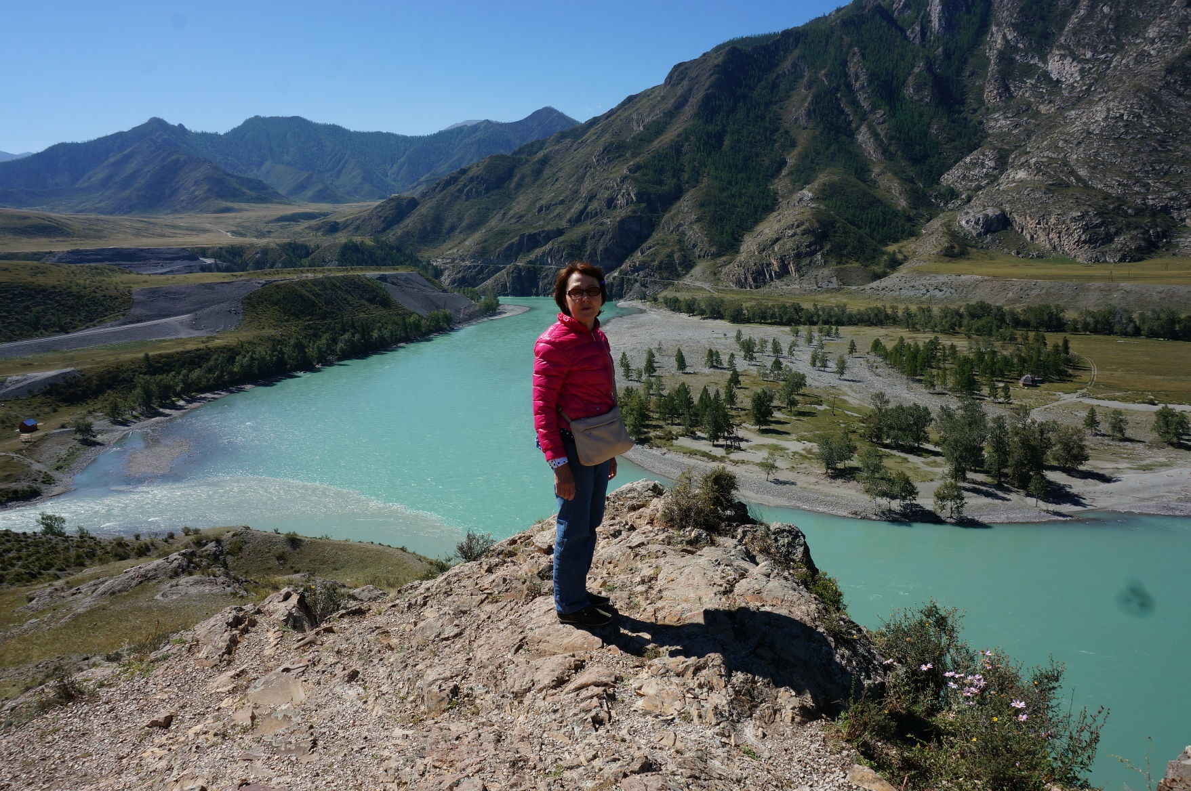
Благодарю за внимание!

Slide 26
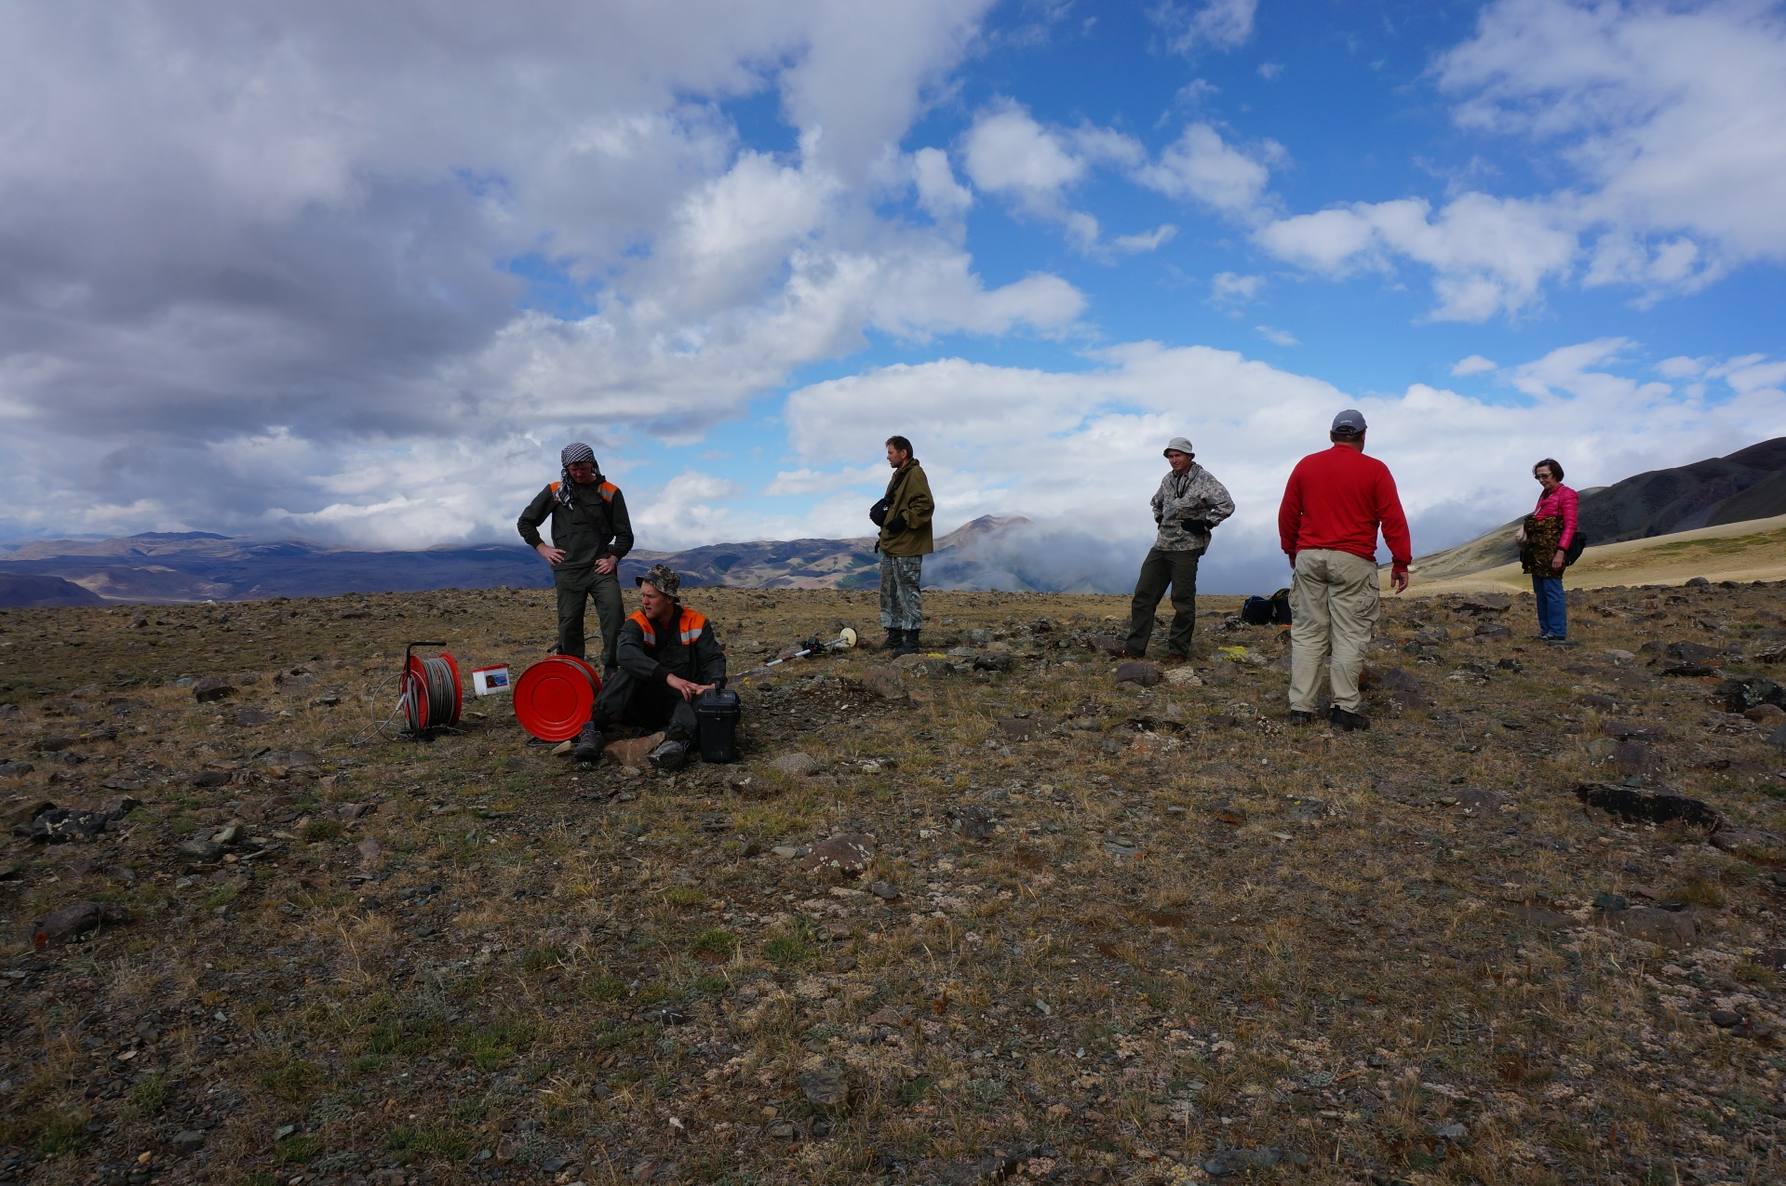
Благодарю за внимание!

